Slide 1
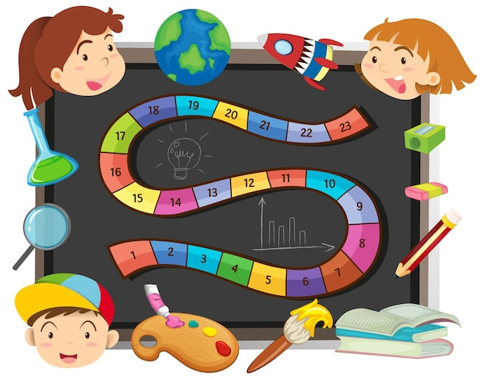
Математика
1 клас
Розділ VІ.
Числа 21-100
Урок 98
Числа 21-40.
Попереднє й наступне числа

Slide 2
Лічба десятками
10
20
30
40
50
60
70
80
90
100

Slide 3
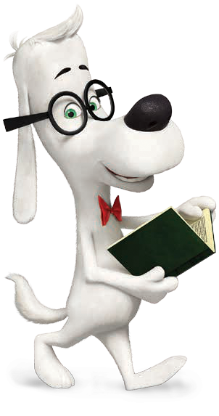
Вправа «Намистинки». Виконай арифметичні дії
+2
+3
15
17
20
-3
-10
17
7
+3
10
-3
15
+10
-2
18
20

Slide 4
Гра «Вантажник»
Число
Десятки
Одиниці
34
3
4
51
5
1
92
9
2
60
6
0
73
3
3

Slide 5
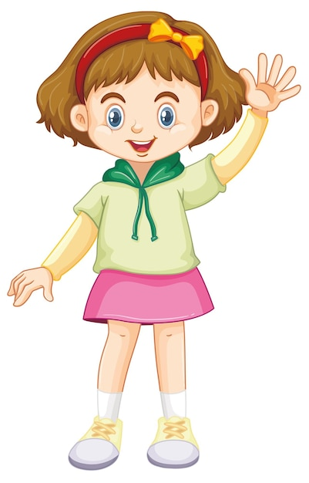
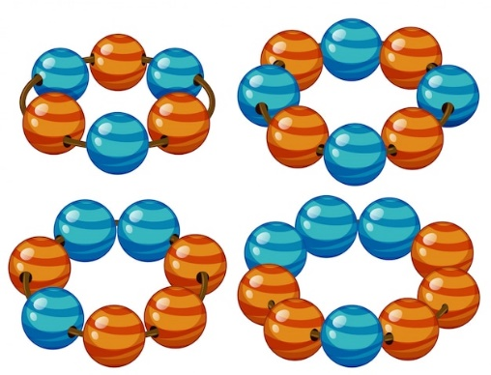
Постав запитання і розв’яжи задачу
Маринка нанизала на нитку 16 червоних намистин і 4 блакитні.
Скільки всього …?
16 + 4 = 20
На скільки менше …?
16 – 4 = 12

Slide 6
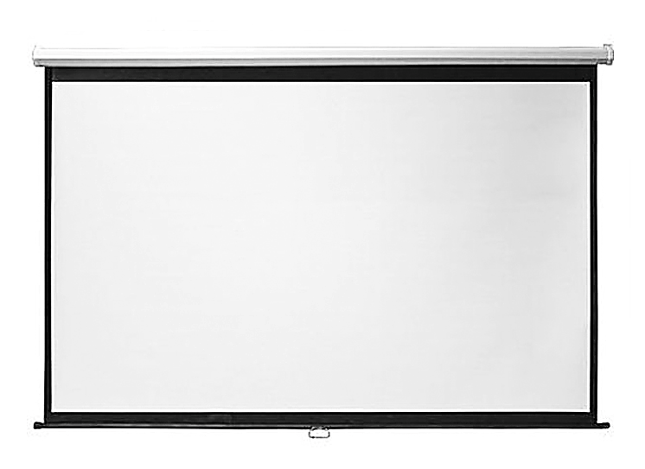
Усне опитування
Назвіть числа до 20 у порядку зростання. На скільки наступне число в цьому ряді більше за попереднє? На скільки попереднє число менше, ніж наступне?
Назвіть наступне число до числа 17 (11,19, 6, 9,14...).
Назвіть попереднє число до числа 12 (16,14,10,18...).
Що означає додати 1? відняти 1?
На скільки наступне число більше за попереднє?
На скільки попереднє менше число менше, ніж наступне?
Назвіть числа, більші за 26, але менші ніж 35.
Назвіть круглі числа у порядку зростання (спадання).

Slide 7
Назви всі парні числа до 20.
Запиши парні числа в порядку спадання

Slide 8
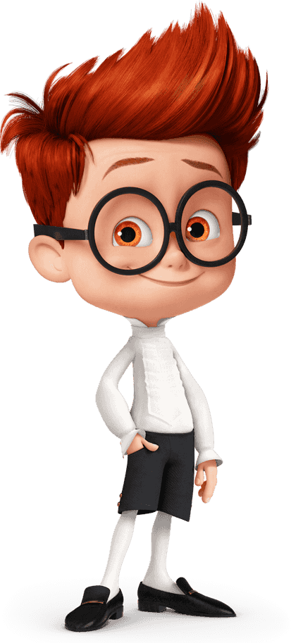
Повідомлення теми та завдань уроку
Сьогодні на уроці ми будемо утворювати попереднє і наступне до чисел від 20 до 40. Розв'язуватимемо задачі на знаходження невідомого доданка.

Slide 9
Наступне й попереднє числа
Наступне число утворюється прилічуванням одиниці, попереднє – відлічуванням одиниці.
-1
+1
29
30
31
+1
+1
+1
+1
+1
+1
+1
+1
+1
+1
+1
29
30
31
32
33
34
35
36
37
38
39
40
Назвіть числа четвертого десятка. Що в них спільного?
Підручник.
Сторінка
92

Slide 10
Запам’ятай
Наступне число утворюється додаванням одиниці. Попереднє число утворюється відніманням одиниці.
-1
+1
-1
+1
29
30
31
38
39
40

Slide 11
Наступне й попереднє числа
До кожного числа запиши попереднє й наступне.
23,
24,
25
28,
29,
30
39,
40,
41
Назви пропущені числа.
29, , 31
39
26
30
38, , 40
25, , 27
20
33, , 35
10
19, , 21
34
9, , 11
Запиши цифрами числа:
тридцять вісім, вісімдесят три, сорок два, двадцять сім.
Підкресли в них одиниці однією рискою, десятки – двома. Які з них парні?
38
83
42
27
Підручник.
Сторінка
92

Slide 12
Порівнюю задачі
1
2
Бабуся спекла 6 пиріжків із капустою та 4 пиріжки з горохом. Скільки всього пиріжків спекла бабуся?
Бабуся спекла 10 пиріжків. З них 6 пиріжків були з капустою, а решта — з горохом. Скільки пиріжків з горохом спекла бабуся?
Прочитай задачі та розглянь розв’язання. Порівняй ці задачі. Що знаходили в першій задачі?
А в другій?
6 + 4 = 10 (п.)
10 – 6 = 4 (п.)
10
6
4
6
Підручник.
Сторінка
92

Slide 13
Довідничок. Знаходження невідомого доданка
6 + ? = 10
Схема:
6
?
_
доданки
сума
Підказка:
10
Щоб знайти невідомий доданок, треба
від суми відняти відомий доданок.
10 – 6 = 4

Slide 14
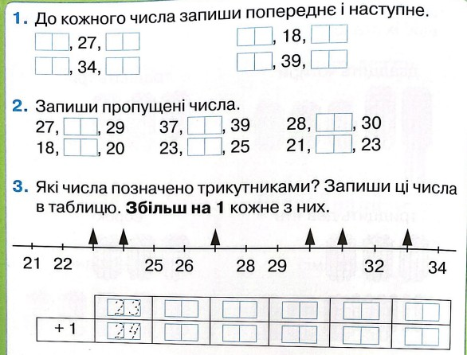
Робота в зошиті
Сторінка
22

Slide 15
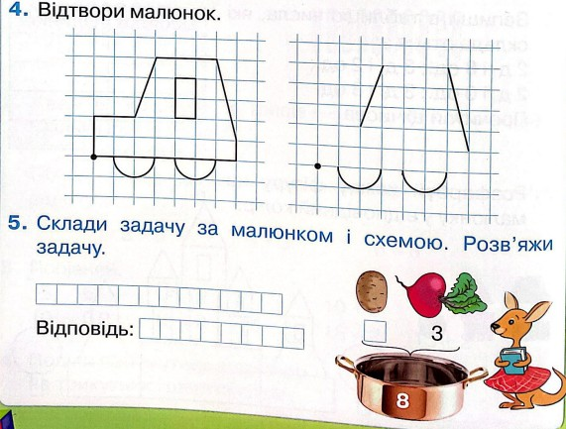
Робота в зошиті
Сторінка
22

Slide 16
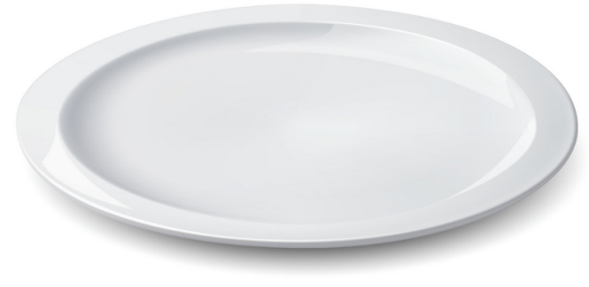
Логічні завдання
На тарілці лежало п'ять яблук. Одне розрізали.
Скільки яблук на тарілці?
11, 12, 13,
21, 22, 23,
31, 32, 33.
Запиши всі можливі двоцифрові числа, використавши цифри 1, 2, 3

Slide 17
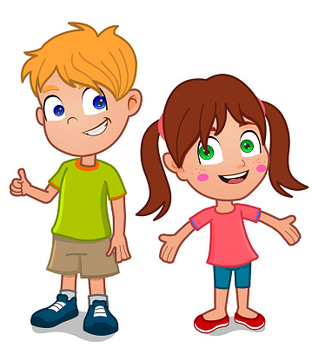
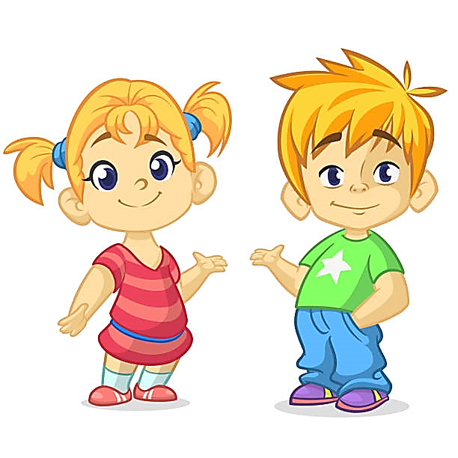
Логічне завдання
Скільки пальців на руках і ногах у двох дітей; чотирьох дітей?

Slide 18
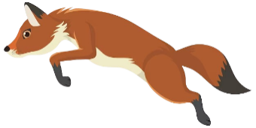
Назви пропущені числа
39
38
33
32
37
40
34
31
30
35
36

Slide 19
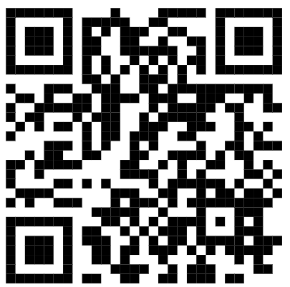
Online завдання
Відскануй QR-код або натисни жовтий круг!

Slide 20
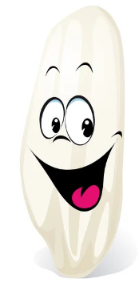
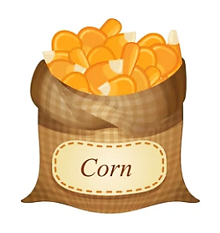
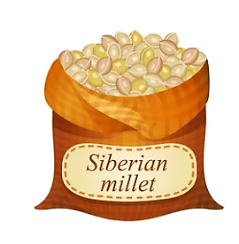
Рефлексія. Вправа «Рюкзачок»
Які зернятко мудрості ви покладете у свій рюкзачок?
НІ
Було просто!
Було цікаво!
Нічого не зрозумів!
НІ

